Slide 1
SIGURAN I ZDRAV RAD U DIGITALNO DOBA
Kampanja za zdrava mjesta rada 2023. – 2025.
Napredna robotika i sustavi koji se temelje na umjetnoj inteligenciji za automatizaciju zadataka

Slide 2

Pregled
Definiranje sustava koji se temelje na umjetnoj inteligenciji
Taksonomija
Postojeća i potencijalna primjena
Utjecaj na poslove i sektore
Učinci na sigurnost i zdravlje na radu
Studije slučaja
Utjecaj na različite razine i subjekte
Ključni zaključci

Slide 3


Definicija
Umjetna inteligencija (UI) odnosi se na sustave koji pokazuju inteligentno ponašanje analiziranjem okruženja i izvršavanjem zadataka uz određeni stupanj autonomije radi postizanja konkretnih ciljeva.
Samo na temelju softvera
Glasovni asistenti, tražilice i sl.
Ugrađena u mehaničke dijelove/komponente
Napredni roboti, autonomni automobili, bespilotne letjelice

Slide 4
Pristup automatizaciji na temelju zadataka
Zadaci su bolja polazna točka u istraživanju i analizi potencijala automatizacije i njegova učinka. Pristup usmjeren na zadatak omogućuje složenije i detaljnije razumijevanje konkretnih aspekata ljudskog rada koje se jednostavnije može automatizirati.
Davanje terapije
Analiza podataka o prodaji
Fizička manipulacija
Kognitivni zadaci
(bez fizičke manipulacije)
Sastavljanje odvojenih dijelova
Podizanje bolesnika
Automatizacija povezana s predmetima
Automatizacija povezana s osobama
Automatizacija povezana s informacijama
Notes:
Napredna robotika i sustavi koji se temelje na umjetnoj inteligenciji u većini se slučajeva upotrebljavaju za automatizaciju određenih zadataka, a ne za zamjenu ljudi automatizacijom radnih mjesta.
Izvor: EU-OSHA (2022.) Napredna robotika, umjetna inteligencija i automatizacija zadataka: definicije, upotrebe, politike i strategije te sigurnost i zdravlje na radu, dostupno na: https://osha.europa.eu/hr/publications/advanced-robotics-artificial-intelligence-and-automation-tasks-definitions-uses-policies-and-strategies-and-occupational-safety-and-health

Slide 5
Taksonomija
Pozadinski sloj
(softver)
Kompleksan,
ne temelji se na umjetnoj inteligenciji
Temelji se na umjetnoj inteligenciji
Frontalni sloj
(uređaj)
Fizička manipulacija / aktivnost:
Napredna robotika
Bez fizičkog upravljanja/djelovanja:
Pametni IKT
Vrsta zadatka
Automatizacija povezana s informacijama
Automatizacija povezana s osobama
Automatizacija povezana s predmetima
Kognitivni
Fizički
Značajke zadatka
Rutinski
Nerutinski
(polu) Automatizacija zadataka
Pomoć
Zamjena
Dimenzija sigurnosti i zdravlja na radu
Fizička i/ili psihosocijalna
Organizacijska
Notes:
Izvor: EU-OSHA (2022.) Napredna robotika, umjetna inteligencija i automatizacija zadataka: definicije, upotrebe, politike i strategije te sigurnost i zdravlje na radu, dostupno na: https://osha.europa.eu/hr/publications/advanced-robotics-artificial-intelligence-and-automation-tasks-definitions-uses-policies-and-strategies-and-occupational-safety-and-health

Slide 6
  Napredna robotika u Europi
Sektori s interakcijom čovjeka i robota
Interakcija čovjeka i robota uglavnom je prisutna u proizvodnom sektoru
Financijska djelatnosti i djelatnost osiguranja
Prijevoz i skladištenje
Poljoprivreda, šumarstvo i ribarstvo
Obrazovanje
Zdravstvena zaštita i socijalna skrb
Usluge smještaja i ugostiteljske usluge
Stručne, znanstvene i tehničke djelatnosti
Građevinarstvo
Veleprodaja i maloprodaja, popravak motornih vozila i motocikala
Proizvodnja
0 %
5 %
10 %
15 %
20 %
25 %
30 %
Klasifikacija NACE (v. 2) poduzeća s interakcijom čovjeka i robota prema istraživanju ESENER 2019

Slide 7
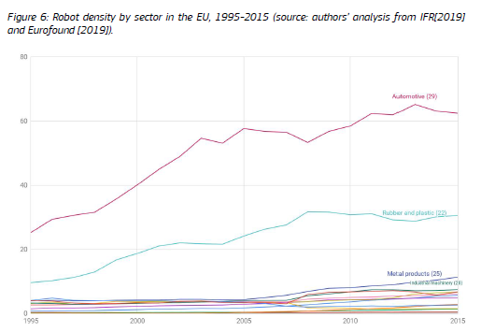
  Napredna robotika u Europi
Sektori s interakcijom čovjeka i robota
U automobilskom sektoru postoji dominacija robota
Gustoća robota prema sektorima u EU-u, 1995. – 2015. (izvor: analiza autora iz Međunarodnog saveza za robotiku (IFR) [2019.] i Eurofounda [2019.]
Automobilska industrija (29)
Guma i plastika (22)
Guma i plastika (22)
Metalni proizvodi (25)
Industrijski strojevi (28)

Slide 8
Postojeća i potencijalna automatizacija fizičkih zadataka
Primjeri:
Djelatnosti zdravstvene zaštite i socijalne skrbi koriste robote za isporuku lijekova.
U proizvodnji postoje roboti za podizanje i čišćenje.
Automatizirana vođena vozila česta su u djelatnosti prijevoza i skladištenja.
Inspekcijski roboti korisni su u građevinskom sektoru.
Djelatnosti zdravstvene zaštite i socijalne skrbi
Proizvodnja
Ostalo
Prijevoz i skladištenje
Građevinarstvo
Rudarstvo i eksploatacija kamena
Javna uprava i obrana
Notes:
Izvor: EU-OSHA (2022.) Napredna robotika, umjetna inteligencija i automatizacija zadataka: definicije, upotrebe, politike i strategije te sigurnost i zdravlje na radu, dostupno na: https://osha.europa.eu/hr/publications/advanced-robotics-artificial-intelligence-and-automation-tasks-definitions-uses-policies-and-strategies-and-occupational-safety-and-health

Slide 9
Postojeća i potencijalna automatizacija kognitivnih zadataka
Primjeri:
Pomoć u poduci, vježbanju vokabulara na temelju umjetne inteligencije i inteligentnih sustava poduke u obrazovanju
Sustavi koji mogu podržati dijagnostičke odluke u znanstvenom sektoru
Društveni roboti u administrativnim i pomoćnim službama
Djelatnosti zdravstvene zaštite i socijalne skrbi
Obrazovanje
Stručne, znanstvene i tehničke aktivnosti
Ostalo
Usluge administracije i podrške
Informacije i komunikacija
Ostale uslužne djelatnosti
Građevinarstvo
Proizvodnja
Notes:
Izvor: EU-OSHA (2022.) Napredna robotika, umjetna inteligencija i automatizacija zadataka: definicije, upotrebe, politike i strategije te sigurnost i zdravlje na radu, dostupno na: https://osha.europa.eu/hr/publications/advanced-robotics-artificial-intelligence-and-automation-tasks-definitions-uses-policies-and-strategies-and-occupational-safety-and-health

Slide 10

Učinak automatizacije na radna mjesta
Najveći je utjecaj na radna mjesta s određenom vještinom koja je specijalizirana, ali i jednostavna.
Robotski sustavi uglavnom se upotrebljavaju za zamjenu rutinskih ručnih zadataka.
Takvi poslovi srednje razine vještina lakše se automatiziraju jer zamjenjuju određene opetovane postupke.
Notes:
Napredna robotika i umjetna inteligencija vjerojatno će eliminirati određene zadatke, ali ne i cijela radna mjesta.
Primjeri poslova srednje razine vještina koje karakterizira kognitivna i fizička rutina: tradicionalna proizvodnja, usluge prijevoza, uredsko osoblje.

Slide 11



Utjecaj automatizacije na fizičke zadatke
Fizička pomoć pri podizanju predmeta ili ljudi
Područja kao što su zdravstvo, proizvodnja i građevinarstvo
Smanjuje fizički pritisak na radnike
Prijevoz
Mogućnosti primjene u skladištima, bolnicama i uredima
Čišćenje poslovnih i privatnih prostora
Roboti za čišćenje najčešće su u privatnom vlasništvu
Notes:
U pogledu utjecaja koji će tehnologija imati na fizičke i kognitivne zadatke, a time i na poslove koji ih obuhvaćaju, uočavamo razlike između područja primjene.
Međutim, robotski sustavi manje utječu na određeno radno mjesto, više na određene zadatke.
Automatizacija u području čišćenja utječe na radna mjesta u kojima je čišćenje površina sekundarni zadatak, kao i na radna mjesta u kojima je primaran.

Slide 12


Utjecaj automatizacije na kognitivne zadatke
Medicinska dijagnostika i liječenje
Umjetna inteligencija analizira podatke i daje rezultat analize.
Zdravstveni stručnjaci donose konačnu odluku.
Kako se tehnologija razvija, procjena njezina učinka se sve manje nadzire.
Obrada jezika i teksta
Stvaranje tekstovnih sadržaja, proizvodnja govora ili prevođenje
Notes:
Često se spominje da će u sektoru zdravstvene skrbi ubrzo doći do značajne promjene načina rada zbog ove tehnologije. Postupci temeljeni na podatcima u području medicine automatiziraju se, no složenije kognitivne zadatke poput postavljanja dijagnoze ili planiranja terapije još uvijek obavlja stručno medicinsko osoblje. Međutim, se kako tehnologija razvija, procjena njezina učinka se sve manje nadzire. Neki medicinski uređaji poput tlakomjera već vrlo precizno mjere tlak bolesnika pa je dodatna ljudska provjera potrebna samo u iznimnim slučajevima.
Drugi sektor u kojem su promjene značajne jest obrazovanje, u kojem umjetna inteligencija može automatizirati niz zadataka, kao što je osnovno učenje jezika, priprema nastavnih planova, ili pomoć nastavnicima koji to vrijeme mogu iskoristiti za individualnu podršku učenicima.

Slide 13

Učinci na sigurnost i zdravlje na radu
Fizički
učinci
Psihosocijalni učinci
Organizacijski učinci
Fizička korist
Fizički rizici
Dugoročno fizičko zdravlje
Dodjela funkcija
Oblikovanje zadatka
Oblikovanje interakcije
Rad i nadzor
Postupak uvođenja promjena i upravljanje njima
Kibernetička sigurnost
Potreba za osposobljavanjem
Notes:
Napredna robotika i sustavi koji se temelje na umjetnoj inteligenciji predstavljaju izazove, ali i otvaraju mogućnosti za sigurnost i zdravlje na radu.
Ti se učinci mogu klasificirati kao fizički, psihosocijalni i organizacijski.

Slide 14
Čimbenici sigurnosti i zdravlja na radu te učinci sustava koji se temelje na umjetnoj inteligenciji
STRAH
STRES
NARUŠENO PSIHIČKO ZDRAVLJE
SPRJEČAVANJE NESREĆA
GUBITAK POSLA
SIGURNOST
KVALITETA SURADNJE
Nove mogućnosti uključuju manje radno opterećenje, sprječavanje nesreća, usavršavanje i prekvalifikaciju.
SAMOSTALNOST
Fizički
STRES
PROBLEMI U KOMUNIKACIJI
SUKOBI
Psihosocijalni
GUBITAK SAMOSTALNOSTI
GUBITAK SMISLA
DEPERSONALIZACIJA
DRUŠTVENA STRUKTURA
NADZOR
Organizacijski
Rizici su povezani sa svim kategorijama i uključuju strah od gubitka posla, autocenzuru, neobjektivan stav o automatizaciji i dekvalifikaciju.
GUBITAK PRIVATNOSTI
AUTOCENZURA
PROMJENA NAČINA RADA
POVJERENJE
- USAVRŠAVANJE
- PREKVALIFIKACIJA
MANJE RADNO OPTEREĆENJE
USPJEŠNOST
DEKVALIFIKACIJA
PRETJERANA NESAMOSTALNOST
NEOBJEKTIVAN STAV O AUTOMATIZACIJI
ZLOUPOTREBA
Nove mogućnosti
Rizici
Notes:
Podatci se temelje na literaturi.
Učinci sustava koji se temelje na umjetnoj inteligenciji na sigurnost i zdravlje na radu obuhvaćaju nove mogućnosti i rizike.
Nove mogućnosti u većoj se mjeri odnose na područja sigurnosti, socijalne strukture, promjene načina rada i povjerenja. Na primjer, sustavi koji se temelje na umjetnoj inteligenciji mogu pomoći u sprječavanju nesreća u logistici i prijevozu, smanjiti fizičko i kognitivno radno opterećenje zaposlenika te omogućiti radnicima da steknu nove vještine.
Rizici se pojavljuju u svim kategorijama – fizičkim, psihosocijalnim i organizacijskim. Obuhvaćaju gubitak privatnosti zbog nadzora nad sustavima umjetne inteligencije, strah od gubitka radnih mjesta koji može dovesti do stresa i narušenog psihičkog zdravlja, gubitka autonomije, dekvalifikacije, neobjektivnog stava o automatizaciji, prekomjerne nesamostalnosti i zlouporabe sustava.

Slide 15
Čimbenici sigurnosti i zdravlja na radu te učinci napredne robotike
SOCIJALNA PODRŠKA
POZITIVAN STAV
PREVENCIJA MIŠIĆNO-KOŠTANIH POREMEĆAJA
SIGURNOST
MANJA OPASNOST
NEPOVJERENJE
NEOBJEKTIVAN STAV O AUTOMATIZACIJI
PASIVNOST
Najvidljivije koristi su manje fizičko radno opterećenje i bolje fizičko zdravlje. Nove mogućnosti uključuju i pozitivan tijek rada, motivaciju i usavršavanje.
DODJELA FUNKCIJA
FIZIČKA PROMJENA RADNOG MJESTA
MOTIVACIJA
ZADOVOLJSTVO
Fizički
Psihosocijalni
SUDJELOVANJE
EMOCIONALNA ISCRPLJENOST
ŽIVČANOST
RAZDRAŽLJIVOST
OBLIKOVANJE ZADATKA
NEPRIHVAĆANJE SUSTAVA
UVODNI POSTUPAK
Rizici uključuju neprihvaćanje, nepovjerenje i nedovoljnu uporabu tehnologije, stres, dekvalifikaciju i emocionalnu iscrpljenost.
PRIHVAĆANJE
POZITIVAN TIJEK RADA
OBLIKOVANJE INTERAKCIJE
Organizacijski
VEĆA PREDANOST
STRES
PERCIPIRANI NADZOR
NESIGURNOST
NOŠENJE S PROMJENAMA
NESIGURNOST
RAD I NADZOR
OSPOSOBLJAVANJE
SOCIJALNA PODRŠKA
POZITIVAN STAV
STRAH OD GUBITKA POSLA
NEDOVOLJNA ISKORIŠTENOST TEHNOLOGIJE
USAVRŠAVANJE
Nove mogućnosti
DEKVALIFIKACIJA
ZLOUPOTREBA
Rizici
Notes:
Podatci se temelje na literaturi.
Automatizacija fizičkih zadataka pomaže radnicima izbjeći dugotrajne ozljede zbog opterećenja, miče radnike iz opasnih radnih okruženja, smanjuje njihovo radno opterećenje, eliminira njihovu izloženosti opasnim tvarima i smanjuje mogućnost nesreća.
Druge nove mogućnosti napredne robotike uključuju pozitivan tijek rada, motivaciju i zadovoljstvo na radu, veću predanost poslu i usavršavanje.
S druge strane, rizici uključuju neprihvaćanje, nepovjerenje i zlouporabu tehnologije, nesigurnost u pogledu organizacijskih promjena, strah od gubitka posla, emocionalnu iscrpljenost i razdražljivost prema osmišljavanju zadataka.

Slide 16
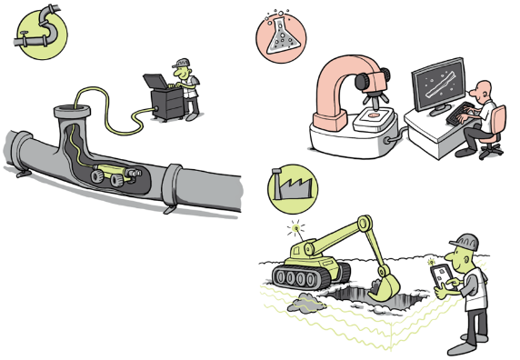
Premošćivanje jaza između literature i prakse
EU-OSHA pripremila je 16 studija slučaja kako bi istražila praktičnu provedbu automatizacije fizičkih i kognitivnih zadataka, s naglaskom na učinku koji ima na sigurnost i zdravlje na radu.
Razgovori s radnicima, službenicima za sigurnost i zdravlje na radu, tehničkim inženjerima, radničkim vijećima, upravama.

Slide 17
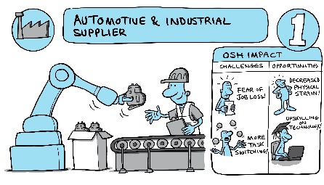
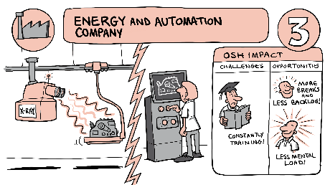
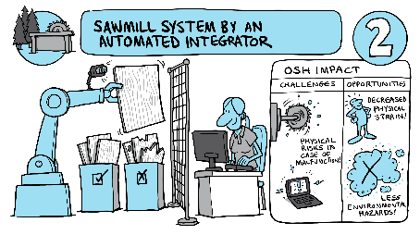
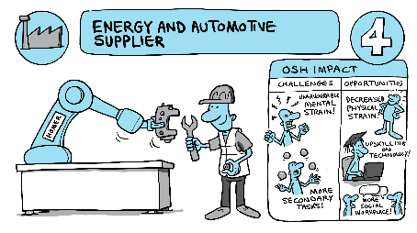
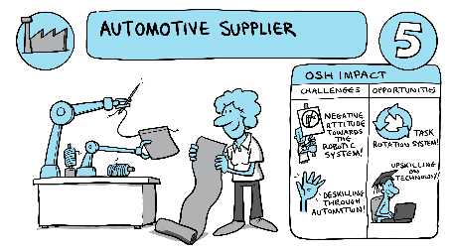
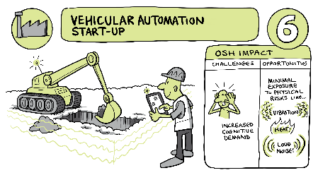
16 studija slučaja o automatizaciji
DOBAVLJAČ ZA AUTOMOBILSKU I INDUSTRIJSKU PROIZVODNJU
SUSTAV PILANE S POMOĆU
AUTOMATIZIRANOG INTEGRATORA
PODUZEĆE ZA ENERGIJU I
AUTOMATIZACIJU
UTJECAJ NA SIGURNOST I ZDRAVLJE NA RADU
UTJECAJ NA SIGURNOST I ZDRAVLJE NA RADU
UTJECAJ NA SIGURNOST I ZDRAVLJE NA RADU
IZAZOVI
NOVE MOGUĆNOSTI
IZAZOVI
NOVE MOGUĆNOSTI
IZAZOVI
NOVE MOGUĆNOSTI
STRAH OD
GUBITKA
POSLA
MANJI
FIZIČKI
NAPOR!
MANJI
FIZIČKI
NAPOR!
VIŠE
ODMORA
I
MANJE ZAOSTATAKA!
USAVRŠAVANJE
U PODRUČJU
TEHNOLOGIJE!
FIZIČKI
RIZICI
U SLUČAJU
NEISPRAVNOSTI!
VIŠE
RAZLIČITIH
ZADATAKA!
KONTINUIRANO
OSPOSOBLJAVANJE
MANJE
OPASNOSTI ZA
OKOLIŠ!
MANJE PSIHIČKOG
OPTEREĆENJA!
DOBAVLJAČ ENERGIJE
I AUTOMOBILA
DOBAVLJAČ AUTOMOBILA
NOVOOSNOVANO PODUZEĆE
ZA AUTOMATIZACIJU VOZILA
UTJECAJ NA SIGURNOST I ZDRAVLJE NA RADU
UTJECAJ NA SIGURNOST I ZDRAVLJE NA RADU
UTJECAJ NA SIGURNOST I ZDRAVLJE NA RADU
IZAZOVI
NOVE MOGUĆNOSTI
IZAZOVI
NOVE MOGUĆNOSTI
IZAZOVI
NOVE MOGUĆNOSTI
NEPOTREBAN
PSIHIČKI
NAPOR!
MANJI
FIZIČKI
NAPOR!
NEGATIVAN
STAV
PREMA
ROBOTSKOM
SUSTAVU!
MINIMALNA
IZLOŽENOST
FIZIČKIM RIZICIMA
KAO ŠTO SU...
SUSTAV ROTACIJE
RADNIH ZADATAKA!
USAVRŠAVANJE
U PODRUČJU
TEHNOLOGIJE!
USAVRŠAVANJE
U PODRUČJU
TEHNOLOGIJE!
VIBRACIJE
DEKVALIFIKACIJA
ZBOG
AUTOMATIZACIJE!
VEĆA POTRAŽNJA
ZA KOGNITIVNIM
VJEŠTINAMA
VRUĆINA
VIŠE
SEKUNDARNIH
ZADATAKA!
JAKA
BUKA
VIŠE
SOCIJALIZACIJE
NA RADNOM MJESTU!
…
Notes:
Primjeri studija slučaja

Slide 18
Učinci na sigurnost i zdravlje na radu na temelju studija slučaja
MANJE RADNO OPTEREĆENJE
MANJI BROJ NESREĆA
SPRJEČAVANJE OPTEREĆENJA/DUGOTRAJNE OZLJEDE
ERGONOMSKI RADNI PROSTOR
MANJE VREMENA PRED EKRANOM
MANJE KOGNITIVNO OPTEREĆENJE
MANJE MONOTONIJE
KOGNITIVNO PREOPTEREĆENJE
STRAH OD GUBITKA POSLA
STRAH OD OZLJEDE
PSIHIČKO ZDRAVLJE
(PREOSTALI) FIZIČKI RIZICI
Brojne mogućnosti uočene u studijama slučaja povezane su s psihičkim i fizičkim zdravljem, što radnicima pomaže smanjiti radno opterećenje i izbjeći ozljede.
KONTROLA VREMENA
KONTROLA RADNOG OPTEREĆENJA
SAMOSTALNOST
Fizički
SIGURNOST I ZDRAVLJE
Psihosocijalni
NEPOVJERENJE
NEGATIVAN STAV
POVJERENJE
SIGURNOST I ZDRAVLJE NA RADU
UPRAVLJANJE
Rizici među, ostalim uključuju, strah od gubitka posla / stres, kognitivno preopterećenje, strah od ozljeda, prekvalifikaciju, nepovjerenje u tehnologiju, demografske promjene.
USAVRŠAVANJE
PREKVALIFIKACIJA
RAZNOLIKOST ZADATAKA
KONTROLA POSLA
Organizacijski
PROCJENE RIZIKA
NEPREDVIDIVOST
RADNO MJESTO
PROMJENA NAČINA
RADA
DRUŠTVENA
STRUKTURA
DEKVALIFIKACIJA
NEPREDVIDIVOST
KONSOLIDACIJA ZADATAKA
MANJE NEDOVRŠENIH ZADATAKA
UKLJUČENOST
DRUŠTVENA INTERAKCIJA
DEMOGRAFSKE PROMJENE
Nove mogućnosti
Rizici

Slide 19
Utjecaj na sigurnost i zdravlje na radu
Najčešće nove mogućnosti u području sigurnosti i zdravlja na radu: manje fizičko opterećenje i micanje radnika iz opasnih okruženja.
Psihosocijalni rizici postaju sve važniji.
Sve organizacije iz studija slučaja namjeravaju proširiti primjenu automatizacije.
Notes:
Psihosocijalni rizici povezani s naprednom robotikom i umjetnom inteligencijom mogu proizlaziti iz zlouporabe tehnologije zbog neadekvatnog povjerenja, slabe prihvaćenosti ili neobjektivnog stava o automatizaciji.
Obrazovanje je od ključne važnosti, ali iskustvo iz prve ruke iz prethodnih provedbi jednako je važno.
U mnogim je slučajevima bolja sigurnost i zdravlje na radu bio glavni motiv za provedbu sustava.

Slide 20
  Utjecaj na različite razine i subjekte
Razine i subjekti
Donošenje
politika
Upravljanje sigurnošću i zdravljem na radu
Radnici
Inspekcija rada

Slide 21

Donošenje politika
Uredba o strojevima
  Razviti povjerenje u digitalnu tehnologiju, uključujući umjetnu inteligenciju, u suradnji između ljudi i robota itd.
  Uvesti učinkovit nadzor tržišta
Akt EU-a o umjetnoj inteligenciji
  Prijedlog za rješavanje pitanja temeljnih prava i sigurnosnih rizika u kontekstu umjetne inteligencije

Slide 22
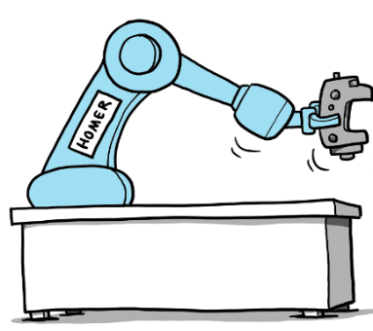
  Izazovi upravljanja sigurnošću i zdravljem na radu
Novi izazovi:
(Skriveni) neobjektivan stav o sustavima koji
se temelje na umjetnoj inteligenciji
Kibernetička sigurnost
Strahovi i očekivanja radnika
Tehnologija koja se brzo mijenja slabo doprinosi saznanjima o njezinu utjecaju na sigurnost i zdravlje na radu
Organizacijski i društveni učinci:
Depersonalizacija
Slabija društvena interakcija
Pritisak na radnu učinkovitost
(Ne)povjerenje u automatizaciju
Dekvalifikacija radne snage
Notes:
Neka poduzeća provode etičke revizije svojih primjena umjetne inteligencije.

Slide 23
Upravljanje sigurnošću i zdravljem na radu
Smanjiti prepreke
Poboljšati pokretače
Neiskustvo s tehnologijom
Rano uključivanje radnika
Unutarnji otpor promjenama
Razmjena stručnosti
Pravno okruženje
Pristup zasnovan na ljudskom odlučivanju
Slučajevi uporabe u Europi

Slide 24



Upotreba sustava utemeljenih na umjetnoj inteligenciji za sigurnost i zdravlje na radu
Provedba i praćenje sigurnosti i zdravlja na radu
Osjećaj osobe da je kontinuirano nadzirana
Sustavi s ugrađenom detekcijom greške
Sigurniji radni prostori
Sustavi samostalnog učenja
Manjak informacija o tome koji se podaci prikupljaju
Veća prisutnost kamera
Formirane pretpostavke
Jasna komunikacija o tome koji se podaci, kada, gdje i u koje svrhe prikupljaju.
Notes:
Privatnost podataka u sustavima koji se temelje na umjetnoj inteligenciji može predstavljati vrlo složen problem.
Kako bi se zaštitila prava radnika, službenici za zaštitu podataka trebali bi sastaviti kodekse ponašanja koji prate bilo koji sustav obrade osjetljivih podataka, kako je preporučeno u Aktu EU-a o umjetnoj inteligenciji.
Poduzeća bi također trebala izvijestiti o tome koje vrste podataka sustav obrađuje, ako bilježi bilo kakve podatke, i zašto su potrebne moguće snimke.

Slide 25

Inspekcija rada
Postupak inspekcije rada je zahtjevniji
Politike za novu tehnologiju
Možda će biti potrebni novi alati za inspekciju rada

Slide 26

Osnovni zaključci
Pažljiv odabir zadataka za automatizaciju
Odgovarajuća obuka i usavršavanje radnika
Informiranje, komunikacija i transparentnost
Uključenost radnika u uspješno uvođenje tehnologije
Uredba i provedbena pitanja
Potreba za alatima za sveobuhvatnu procjenu rizika
Notes:
Ostali zaključci:
Izazovi i rizici mogu se znatno razlikovati od primjene do primjene.
Kibersigurnost bi se trebala razmotriti jer bi mogla imati utjecaj na sigurnost i zdravlje na radu.
Promjene upravljanja sigurnošću i zdravljem na radu.

Slide 27


Dodatne informacije
Pogledajte sav povezani sadržaj u okviru prioritetnog područja Automatizacija zadataka:
https://healthy-workplaces.osha.europa.eu/en/about-topic/priority-area/worker-management-through-ai
Pročitajte sve publikacije o ovoj temi:
https://osha.europa.eu/en/publications-priority-area/automation-tasks

Slide 28
Ni Europska agencija ni osobe koje djeluju u njezino ime nisu odgovorne za način upotrebe navedenih informacija.
© Europska agencija za sigurnost i zdravlje na radu, 2024
Umnožavanje je dopušteno pod uvjetom da se navede izvor.
Za svaku uporabu ili reprodukciju fotografija ili drugog materijala koji nije zaštićen autorskim pravom EU-OSHA-e potrebno je zatražiti dopuštenje izravno od nositeljâ autorskih prava.

